Slide 1
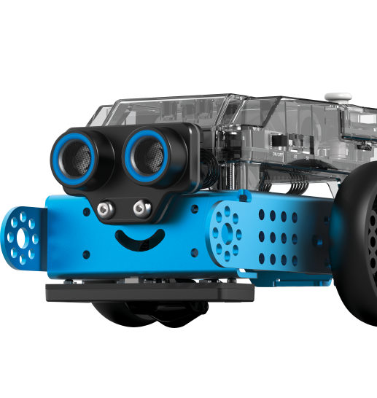
Sprint 4 Review
18.04. – 16.05.
Team 1

Slide 2

Sprint Review
Erreichte Sprint Ziele:
Create UDP connection for MBOT
Establish socket connection
Improve Mbot Detail Page
Sprint Ziele in Bearbeitung:
Handle server stop on client
Fix Database bugs
Solve threading problem on micropython controller

Slide 3
Sprint Review
User Stories - Sprint 3.
User Story Nummer | Bearbeitet von | User Story Text | StoryPoints | Status
33 | David Legenjovic | Socket Connection with Server | 6 | erledigt
30 | Jonas Maier | Fix server bug relating client disconnections | 8 | erledigt
34 | Jonas Maier | Add UDP server | 8 | erledigt
37 | David Legenjovic | Improve MBotDetailPage | 5 | erledigt
40 | Jonas Maier | Additional information for data transfer | 3 | erledigt
38 | Jonas Maier | Add error handling when server stops existing | 5 | Nicht fertig
35 | Jonas Maier | Fix database bug | 13 | Nicht fertig
25 | Daniel Jessner | Solve threading problem on micropython controller, optimize code | 8 | Nicht fertig

Slide 4
Sprint Burndown-Chart
Geplante Storypoints: 56
Erledigte Storypoints: 30
Offene Storypoints: 26
Verbleibende Storypoints in Product Backlog: 35

Slide 5
Sprint Velocity
Velocity Sprint 4: 30

Slide 6

Sprint Demo

